Slide 1
Programa IDeA
2° Concurso CIENCIA APLICADA
FONDEF- CONICYT
2013

Slide 2
FONDEF Y SUS PROGRAMAS
Programa
IDeA
Programa VIU
Genoma Chile
TIC-Edu
Acuicultura Mundial (HUAM)
Marea Roja
Diversificación Acuicultura (PDACH)
Bioenergía
Alimentos Funcionales
(-) tamaño (+)
Top-down Bottom-up
Programa Fondef Regional
Programas Temáticos

Slide 3
Objetivo del PROGRAMA IDeA
Apoyar financieramente la ejecución de proyectos de investigación científica y tecnológica, con potencial impacto económico y/o social, cuyos resultados sean obtenidos, evaluados y validados en plazos breves.

Slide 4
Diagrama Programa IDeA
Evaluación
Investigación Tecnológica
Ciencia Aplicada
Programa IDeA
Evaluación
Resultados de proyectos de otras fuentes de financiamiento

Slide 5
Programa IDeA. Tipos de Investigación
I+D
La investigación y el desarrollo experimental (I+D) comprenden el trabajo creativo llevado a cabo de forma sistemática para incrementar el volumen de conocimientos, incluido el conocimiento del hombre, la cultura y la sociedad, y el uso de esos conocimientos para crear nuevas aplicaciones
Investigación básica
La investigación básica consiste en trabajos experimentales o teóricos que se emprenden fundamentalmente para obtener nuevos conocimientos acerca de los fundamentos de fenómenos y hechos observables, sin pensar en darles ninguna aplicación o utilización determinada.
Investigación aplicada
La investigación aplicada consiste en trabajos originales realizados para adquirir nuevos conocimientos y está dirigida fundamentalmente hacia un objetivo práctico específico.
Desarrollo experimental
El desarrollo experimental consiste en trabajos sistemáticos fundamentados en conocimientos existentes obtenidos por la investigación o la experiencia práctica, que se dirigen a la fabricación de nuevos materiales productos o dispositivos, a establecer nuevos procedimientos, sistemas y servicios, o a mejorar considerablemente los que ya existen.
Importancia de la prueba de concepto
Importancia de resultados previos y la posibilidad de obtener resultados aplicables
Investigación básica
Investigación aplicada
Desarrollo experimental
Concurso
Ciencia Aplicada
Concurso Investigación Tecnológica
Manual de Frascati, OCDE, 2012

Slide 6
Objetivo
2° CONCURSO CIENCIA APLICADA
Apoyar proyectos de investigación científica y tecnológica que planteen una hipótesis científica que sustente la obtención de resultados que alcancen un nivel de prueba de concepto, modelo o prototipo evaluados en condiciones de laboratorio o pequeña escala.
Resultados
Evaluados a pequeña escala
Hipótesis

Slide 7
Características del 2°Concurso
CIENCIA APLICADA
IDeA

Slide 8
Características del Concurso
Características | Ciencia Aplicada
Tipología de proyectos Entidades Elegibles Entidades interesadas | Proyectos de I+D, sin diferenciar entre precompetitivos y de interés público. Personas jurídicas nacionales sin fines de lucro (universidades, institutos tecnológicos, etc.) Al menos una empresa u otra entidad que exprese interés en el desarrollo mediante la presentación de una carta de interés (debe expresar conformidad con los antecedentes presentados en el capítulo de Impacto potencial económico social)

Slide 9
Características del Concurso
Características | Ciencia Aplicada
Subsidio FONDEF Aporte Beneficiaria Aporte Interesada Plazo ejecución | Hasta 80% del costo total del proyecto, con un máximo de 120 millones de pesos. Mínimo 20% del costo total del proyecto. Aporte opcional. Si aportan, se considera como aporte de la beneficiaria. (i.e. beneficiaria + interesada debe sumar al menos 20% del costo total del proyecto). Hasta 24 meses.

Slide 10
Características del Concurso
Características | Ciencia Aplicada
Requisito de postulación Condición de entrada principal del proyecto Resultado esperado Participación internacional | Proyecto presentado en formularios del concurso. Contar con hipótesis que pueda ser validada y que conduzca a resultados aplicados. Prueba de concepto, modelo o prototipo evaluado en condiciones de laboratorio o pequeña escala. Opcional (deseable, no obligatoria)

Slide 11
% de aporte por Instituciones
FONDEF
Máximo 80% del costo total del proyecto con un máximo de 120 millones de pesos.
Aporte Beneficiaria
Mínimo 20% del costo total del proyecto. Si el proyecto tiene entidades interesadas, éstas podrán realizar aportes, los cuales serán contabilizados dentro del porcentaje de aporte realizado por la beneficiaria.
Aportes Incrementales: nuevos gastos en especies o bienes adquiridos y/o arrendados, o personas contratadas, todo ello específicamente para el proyecto, no existentes previamente en la beneficiaria o empresa o entidad asociada
Aportes no Incrementales: especies o recursos, humanos o materiales, ya existentes en las beneficiarias y empresas u otras entidades asociadas, valorizados y puestos a disposición del proyecto.

Slide 12
Ítems financiables
Honorarios
(personal contratado especialmente para el proyecto)
Incentivos
(personal de planta institución beneficiaria)
Subcontratos
Equipos
Gastos generales
(máx. 8%)
Software
Pasajes
Propiedad intelectual e industrial
Material fungible
Gastos de administración superior (máx. 12%)
Viáticos
Gastos en Personal

Slide 13
Gastos en personal:
Tarifas máximas y dedicaciones mínimas
 |  | Dedicación |  | Remuneración Mensual
Incentivos y Honorarios | Valor máximo por Hora | Mínima | Máxima | Mínima | Máxima
Director | $ 12.100 | 20% | 50% | $ 440.440 | $ 1.101.100
Alterno | $ 10.000 | 20% | 50% | $ 364.000 | $ 910.000
Investigador PhD | $ 8.300 | 0% | 100% | $ 0 | $ 1.510.600
Investigador Prof | $ 6.500 | 0% | 100% | $ 0 | $ 1.183.000
* Según Resolución Exenta n°245 del 29 de Enero de 2013 de CONICYT.

Slide 14
Formulación de Proyectos
CIENCIA APLICADA
IDeA

Slide 15
Contenidos de los Proyectos
2.Capacidades y Gestión
3.Impacto potencial económico y social
1.Contenido Científico y Tecnológico

Slide 16
Contenidos de los Proyectos
Contenido Científico y
Tecnológico
1. Problema u oportunidad
2. Análisis del Estado del Arte
3. Solución
4. Hipótesis y componente de Investigación
5. Objetivos
6. Metodologías de investigación y desarrollo
7. Resultados

Slide 17
Tipo de resultados
Producción
(Mínimo 1)
Transferencia
Licenciamiento, ventas, unidad de negocios, alianza estratégica, paquete tecnológico
Protección
Patente, marca, derecho de autor, derecho obtentor, secreto industrial
Producción científica
Formación de capacidades
Productos, procesos, servicios, gestión organizativa
Evento, publicación, tesis, cooperación internacional, nuevo proyecto
Cap. profesionales, formación de redes, Infraestructura CyT
Resultados
de los
proyectos
O P T A T I V O S

Slide 18
Contenidos de los Proyectos
Capacidades y Gestión
1. Presupuestos
2. Definición Detallada de Cargos y Funciones / Declaración de Participaciones Comprometidas en Otros Proyectos
3. Plan de trabajo detallado (Carta Gantt)

Slide 19
Contenidos de los Proyectos
Impacto potencial económico y social
1. Descripción del producto, proceso o servicio final
2. Descripción de la situación sin proyecto
3. Descripción de la situación con proyecto
4. Descripción de entidades interesadas
5.Diagrama preliminar de un Modelo de Negocios

Slide 20
Preparación y postulación de Proyectos
CIENCIA APLICADA
IDeA

Slide 21
Preparación de los Proyectos
Para la formulación y postulación de proyectos se utilizará sistema de presentación de proyectos, vía internet, disponible en www.conicyt.cl/fondef
El plazo de presentación de proyectos vence el día jueves 16 de mayo a las 16:00 horas.

Slide 22
Entrega de Proyectos
No deberán entregarse ejemplares impresos de los proyectos postulados.
Los postulantes podrán acceder a las bases y el ppt informativo del concurso a través de la página web de CONICYT, desde la fecha de publicación del llamado del concurso.

Slide 23
Evaluación de Proyectos
CIENCIA APLICADA
IDeA

Slide 24
Criterios de admisibilidad
Si el proyecto no cumple simultáneamente con todos y cada uno de estos aspectos, será declarado inadmisible y quedará fuera del concurso.
2. Regulaciones específicas para proyectos que consideran investigación en:
1. Requisitos de Postulación
Completitud del Proyecto
Presentar postulación en los formatos establecidos
Monto mínimo de aporte beneficiaria(s)
Monto máximo subsidio
Duración máxima
Identificación de al menos una carta de interés debidamente firmada
Seres humanos
Animales
Sitios arqueológicos, áreas silvestres protegidas, especies protegidas
Internación de especies vegetales, animales o fúngicas (terrestres, marinas o dulceacuícolas) u otro organismo
Certificados y autorizaciones solicitadas:
Solicitudes deben ser entregadas con la postulación
Estas deben estar aprobadas antes del primer giro.

Slide 25
Sistema de Evaluación
(Modalidad Panel)
Asignación del proyecto a un Panel de Evaluación por Área
Evaluación consolidada de panel
Aprobación por el Consejo FONDEF

Slide 26
Capítulos de la evaluación
1.Contenido Científico y Tecnológico
(50%)
3.Impacto potencial económico y social
(15%)
2.Capacidades y Gestión
(35%)

Slide 27
Puntajes de evaluación
El Panel de Evaluación asignará un puntaje entre 0 y 5 puntos a cada capítulo evaluado.
Puntaje Final= (Nota capítulo 1)*50% + (Nota capítulo 2)*35% +(Nota capítulo 3)*15%

Slide 28
Puntajes de evaluación
Cada capítulo será evaluado usando la siguiente tabla:
Calificación | Concepto | Descripción
0 | No califica | La propuesta no cumple/aborda el criterio bajo análisis o no puede ser evaluada debido a la falta de antecedentes o información incompleta.
1 | Deficiente | La propuesta no cumple/aborda adecuadamente los aspectos de criterio o hay graves deficiencias inherentes.
2 | Regular | La propuesta cumple/aborda en términos generales los aspectos del criterio, pero existen importantes deficiencias.
3 | Bueno | La propuesta cumple/aborda correctamente los aspectos del criterio, aunque requiere ciertas mejoras.
4 | Muy bueno | La propuesta cumple/aborda los aspectos del criterio de muy buena manera, aún cuando son posibles ciertas mejoras.
5 | Excelente | La propuesta cumple/aborda de manera sobresaliente todos los aspectos relevantes del criterio en cuestión. Cualquier deficiencia es muy menor.
Nota: Es posible usar medios puntos, pero no fracciones menores.

Slide 29
Pasos de la evaluación
Evaluación Capítulo 1
¿Obtiene 3 puntos o más?
No
Sí
Evaluación Capítulos
2 y 3
¿Obtiene 3 puntos o más en todos los capítulos?
No califica para ser recomendado
No
Sí
Califica para ser recomendado

Slide 30
Primeras acciones proyectos adjudicados
Adjudicación
Inicio del proyecto
Primer giro
Primeras acciones
FONDEF Comunica resolución de adjudicación del concurso a la(s) beneficiaria(s)
Envío de convenio con CONICYT firmado por la(s) beneficiaria(s): 60 días corridos máximo a partir de fecha de comunicación de adjudicación
La fecha de resolución de los convenios entre la Institución Beneficiaria y Conicyt es la fecha de inicio del proyecto
Paso directo del proyecto postulado a plataforma de Seguimiento y Control
Cuenta corriente asociada al proyecto
Boleta de garantía, en caso de instituciones privadas
Certificados de comités de ética u otros organismos competentes.
Reformulación según exigencias y recomendaciones: 30 días desde inicio del proyecto
Revisión y ajuste de resultados (primeros 4 meses)

Slide 31
¡No olvidar!
El proyecto debe tener al menos un Director, un Director Alterno y un Investigador principal.
Deben poseer objetivo general y al menos un objetivo especifico.
El proyecto debe tener como mínimo un Resultado de Producción
Financiamiento
  80% Aporte FONDEF
  20% instituciones Beneficiarias (Si hay entidades asociadas su aporte se sumará a la entidad beneficiaria).
Cumplir con la dedicación horaria mínima:
  Director: mín. 36 horas/mes; máx. 90 horas/mes
  Director alterno: mín. 36 horas/mes; máx. 90 horas/mes
Cumplir con montos máximos de Gastos en personal:
  Director: $ 12.100/h
  Director alterno: $ 10.000/h
  Investigador PhD: $ 8.300/h
  Investigador profesional: $ 6.500/h

Slide 32
¡Muchas gracias! www.conIcYt.cl/fondef

Slide 33
PRESENTACIÓN VISTA DE PLATAFORMA DE POSTULACIÓN
ANEXO

Slide 34
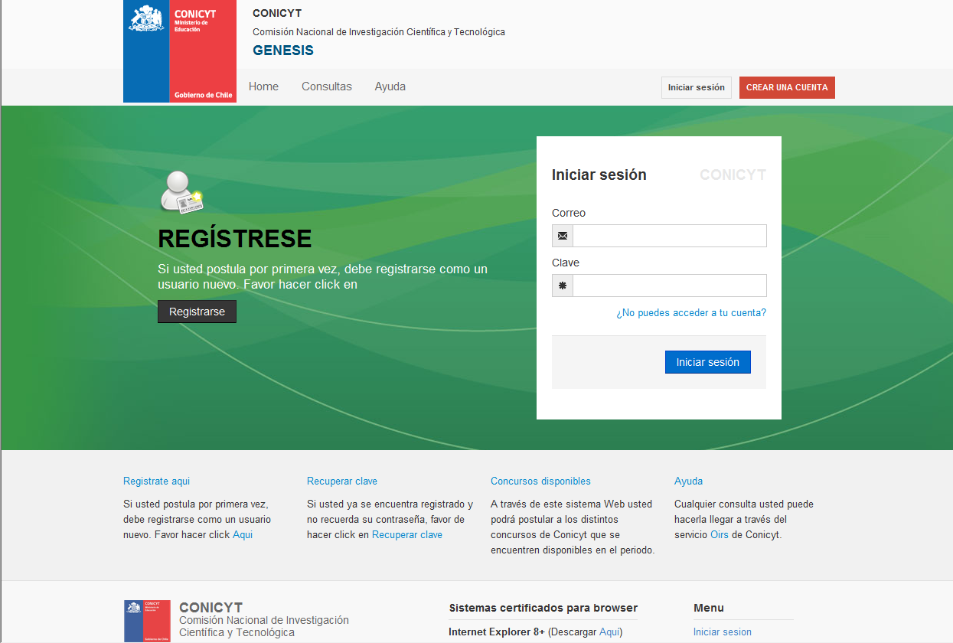

Slide 35
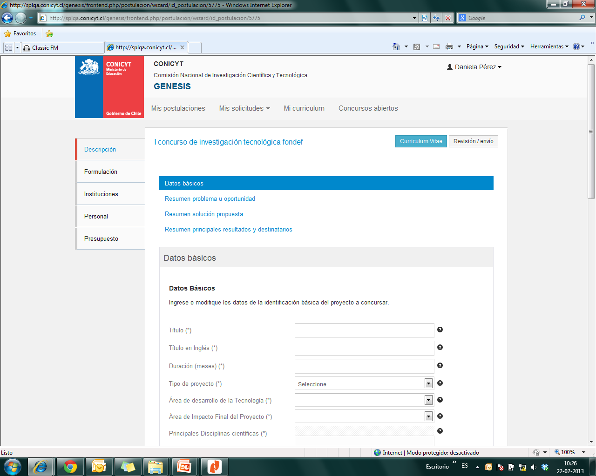

Slide 37
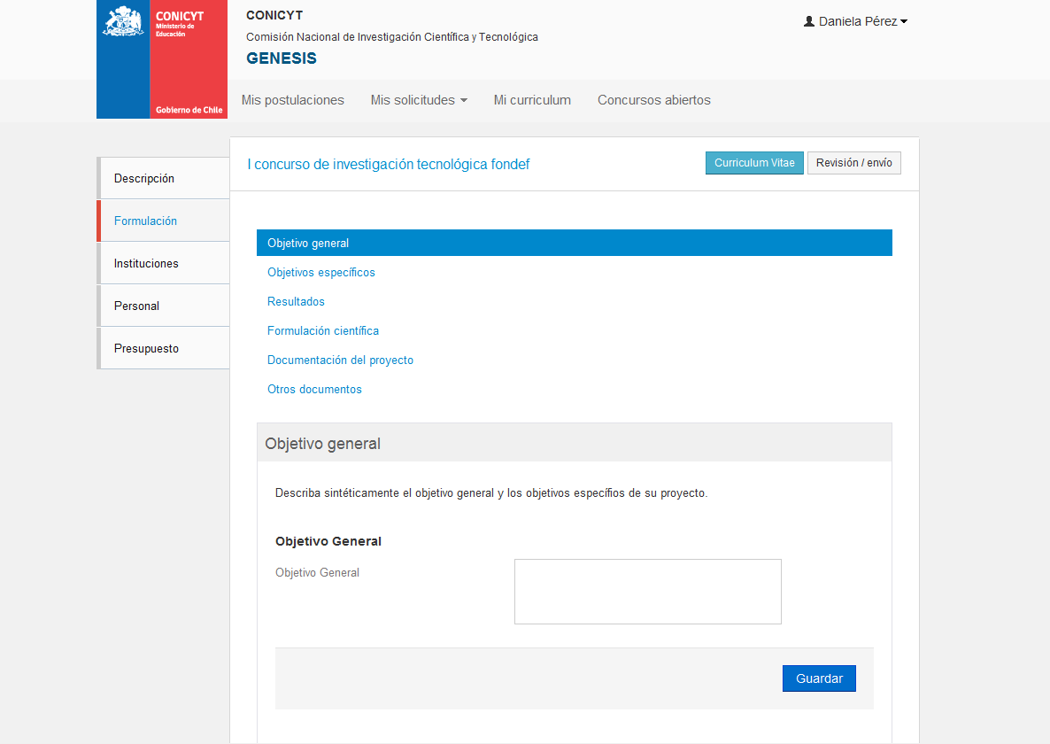

Slide 38
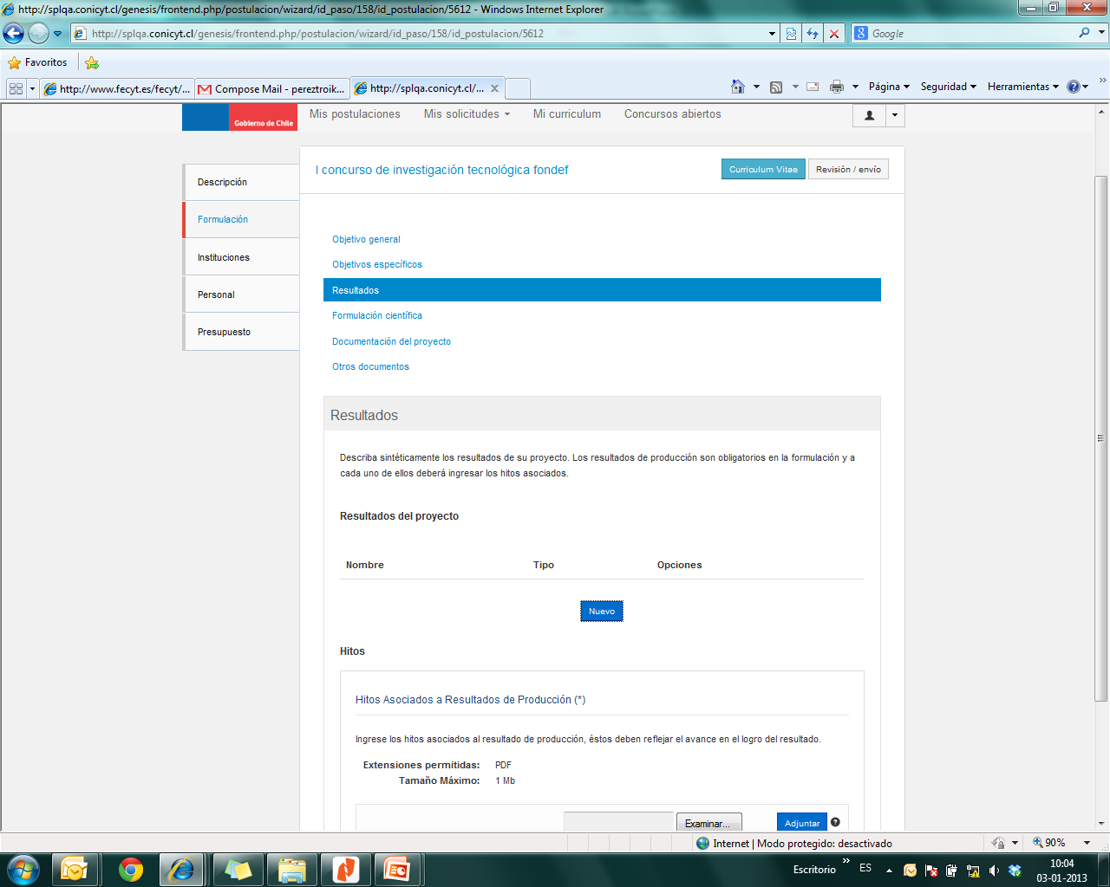

Slide 39
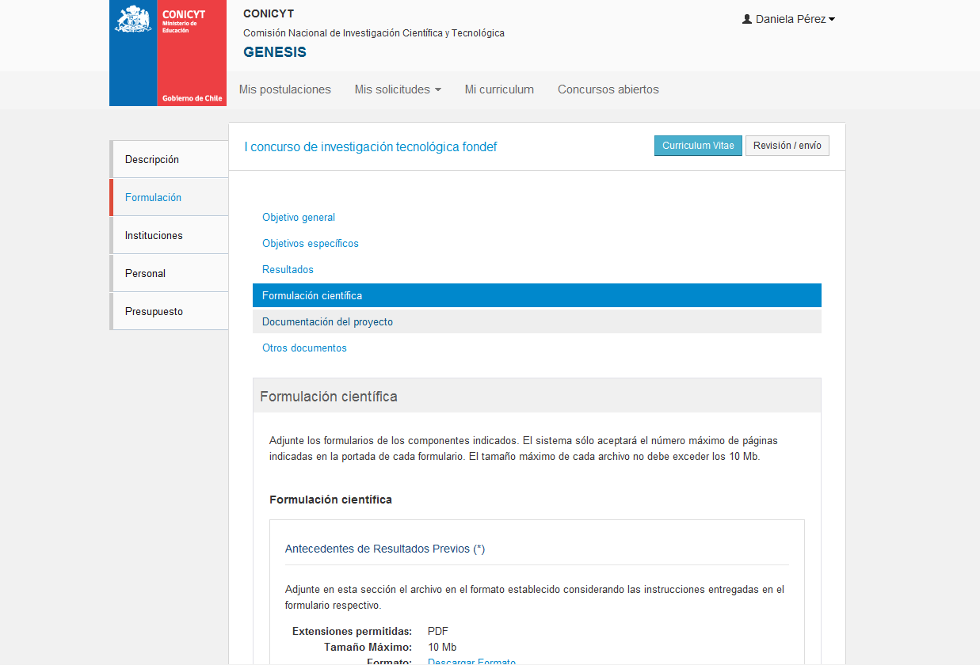
Formulación Científica
Problema u oportunidad
Análisis del Estado del Arte
Solución
Hipótesis y Componente de Investigación
Metodologías I+D

Slide 40
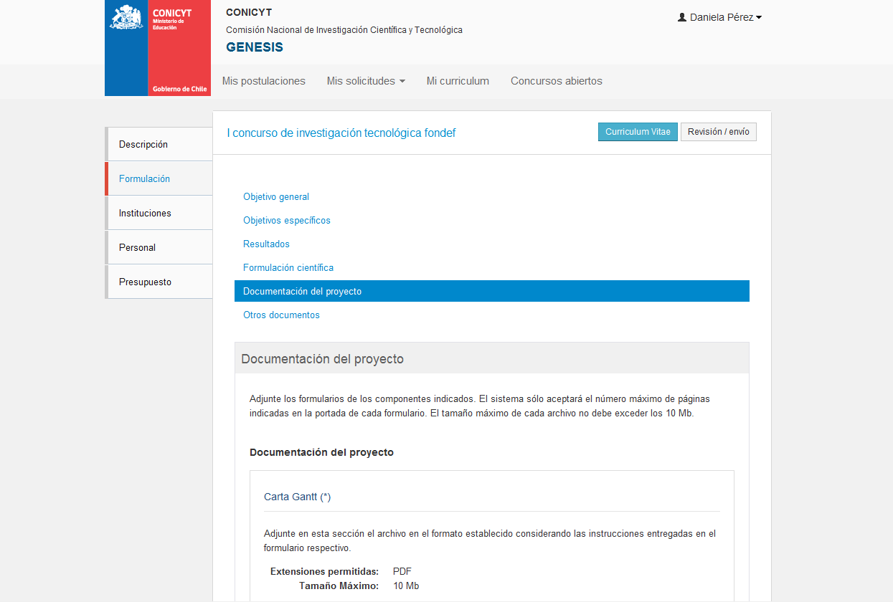
Documentación del Proyecto
Carta Gantt
Organización, administración y actividades
Planilla de costos consolidada formato PDF
Impacto potencial económico social
Solicitudes regulatorias (certificados)
Autorizaciones
Carta evaluadores objetados
Presentación del proyecto (posible presentación oral)
Planilla de costos consolidada en formato XLS

Slide 41
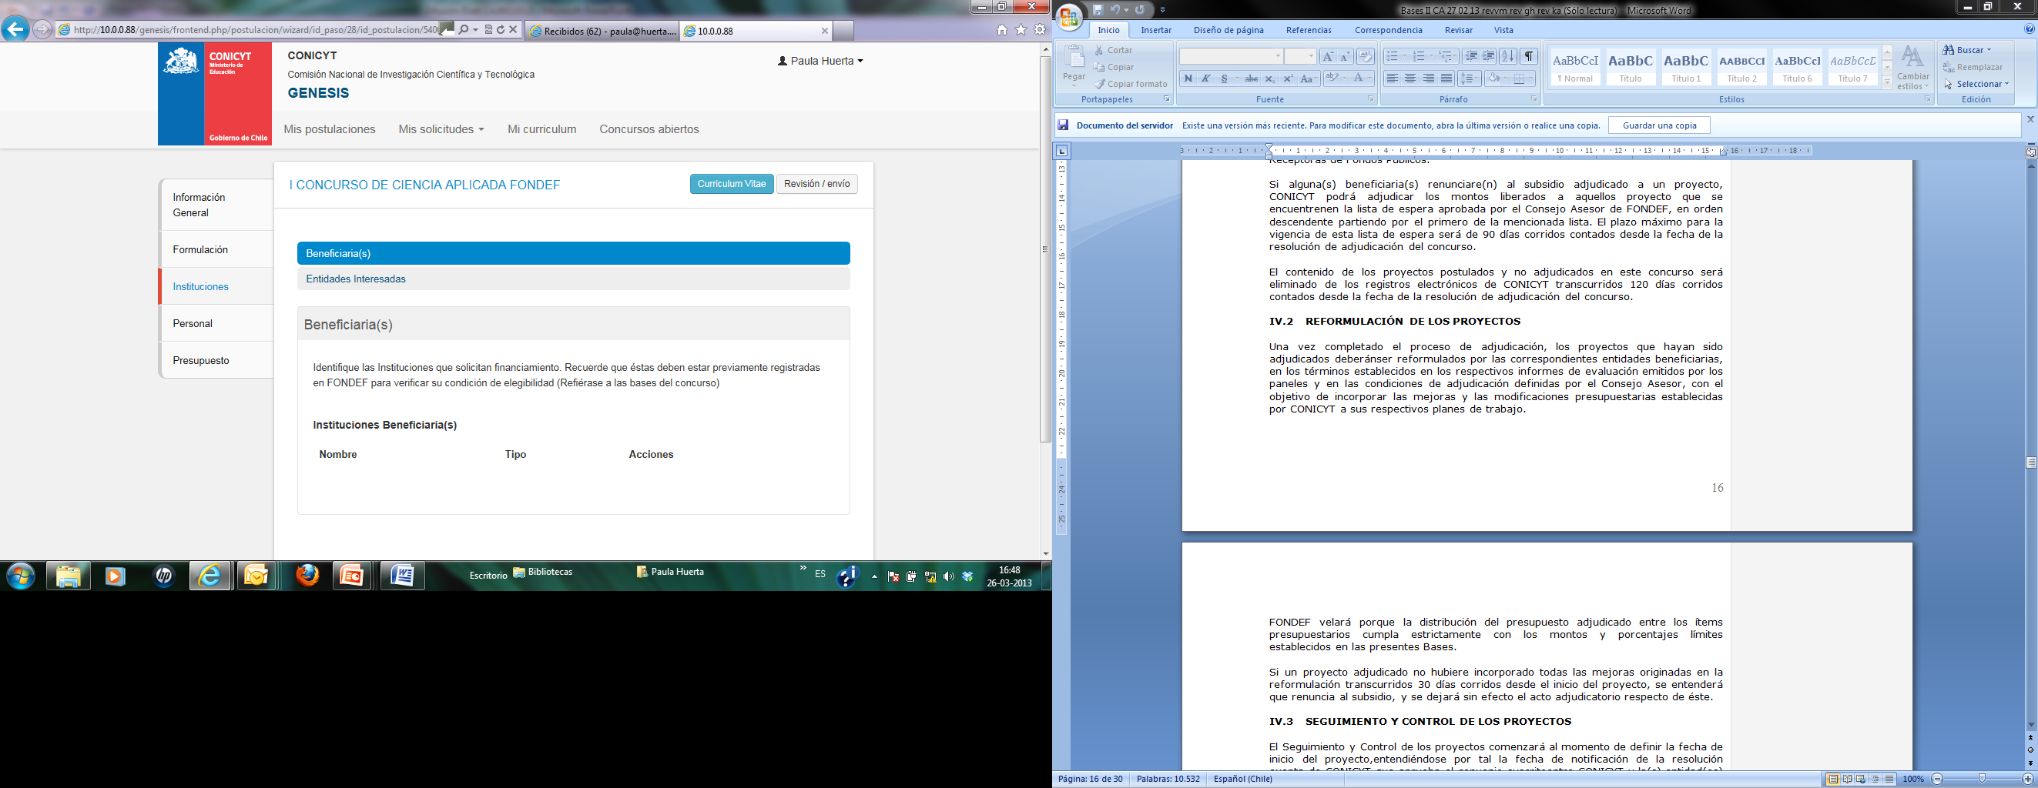

Slide 42
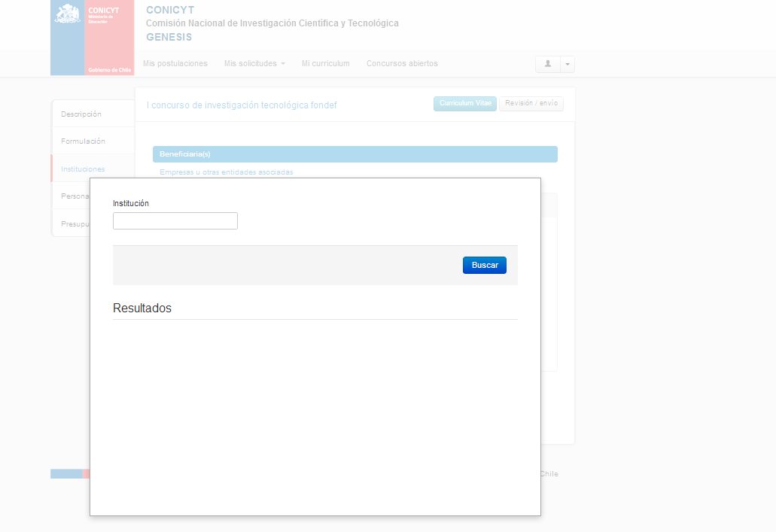

Slide 43
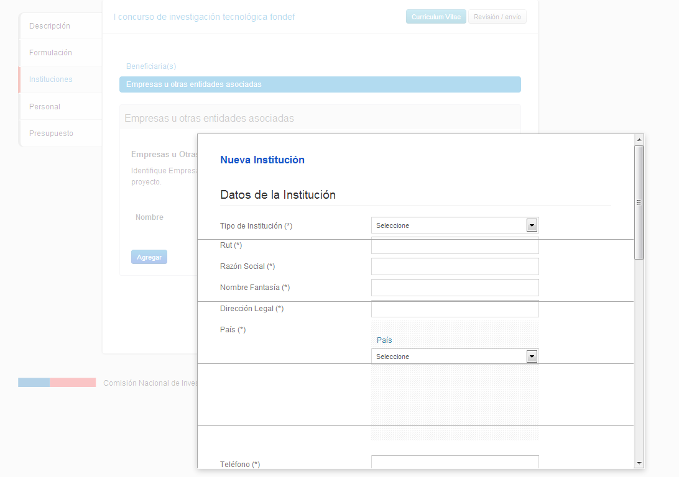

Slide 44
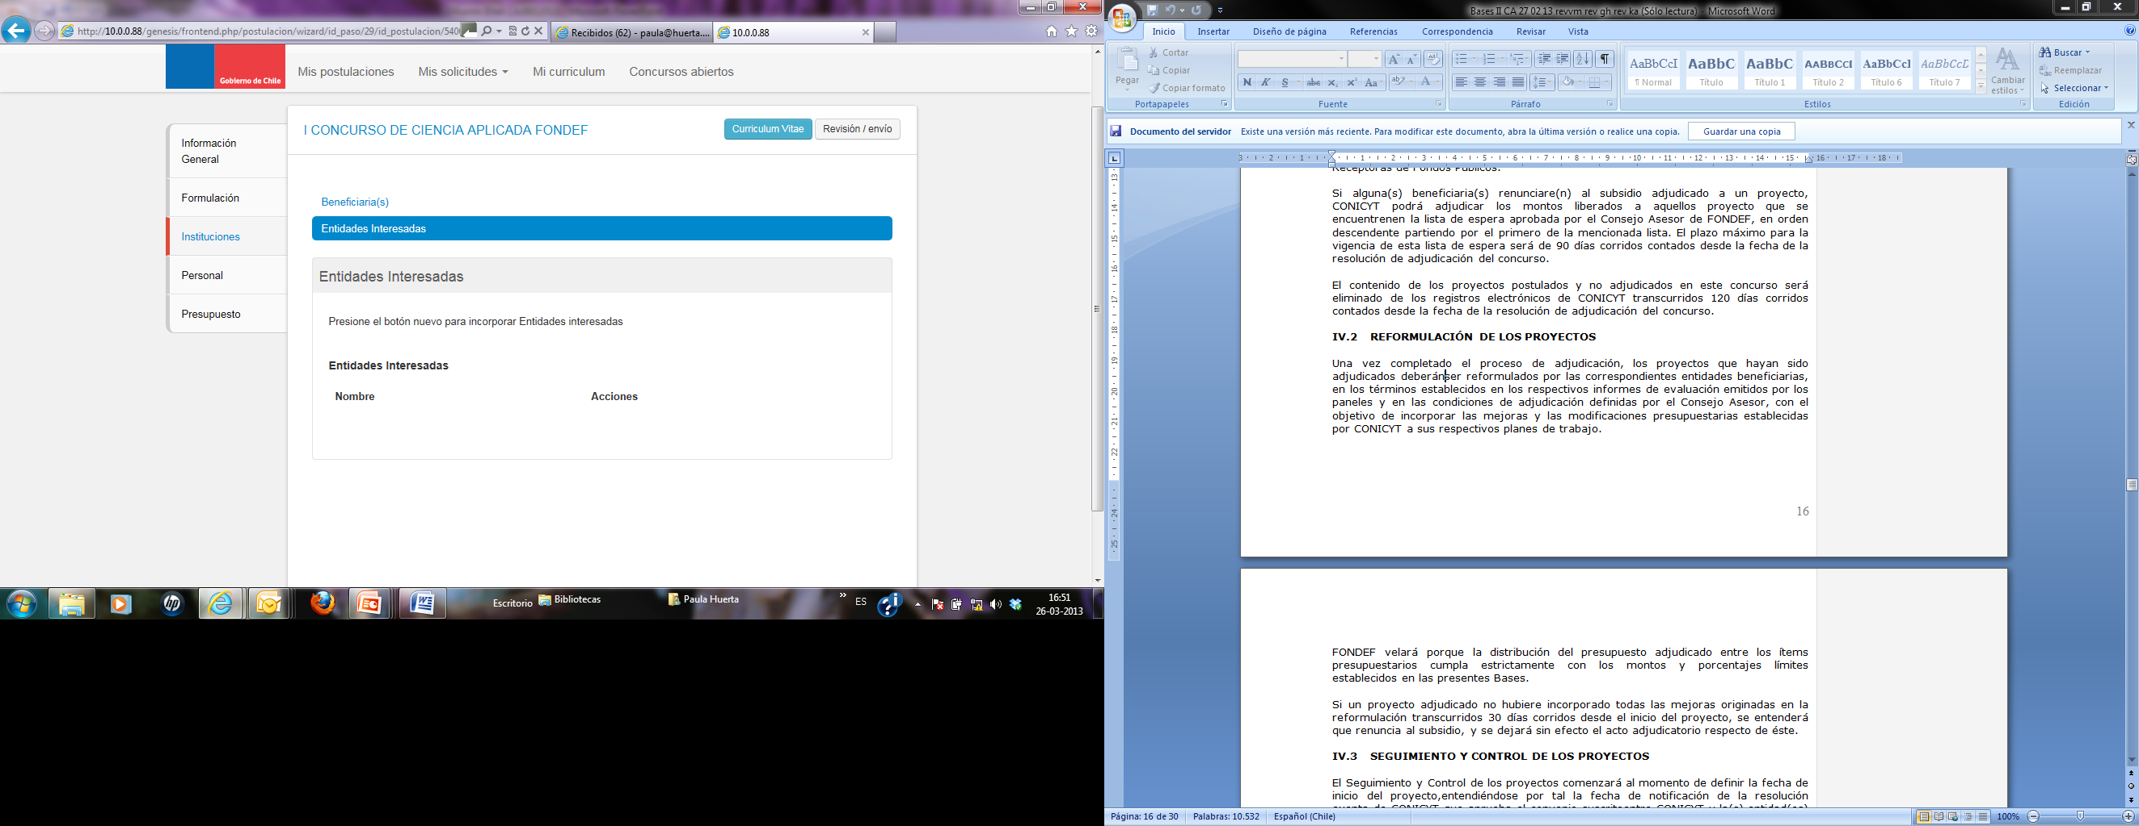

Slide 45
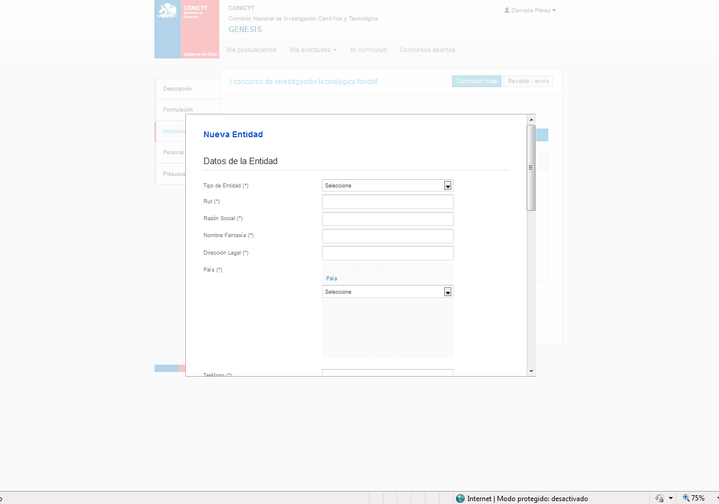

Slide 46
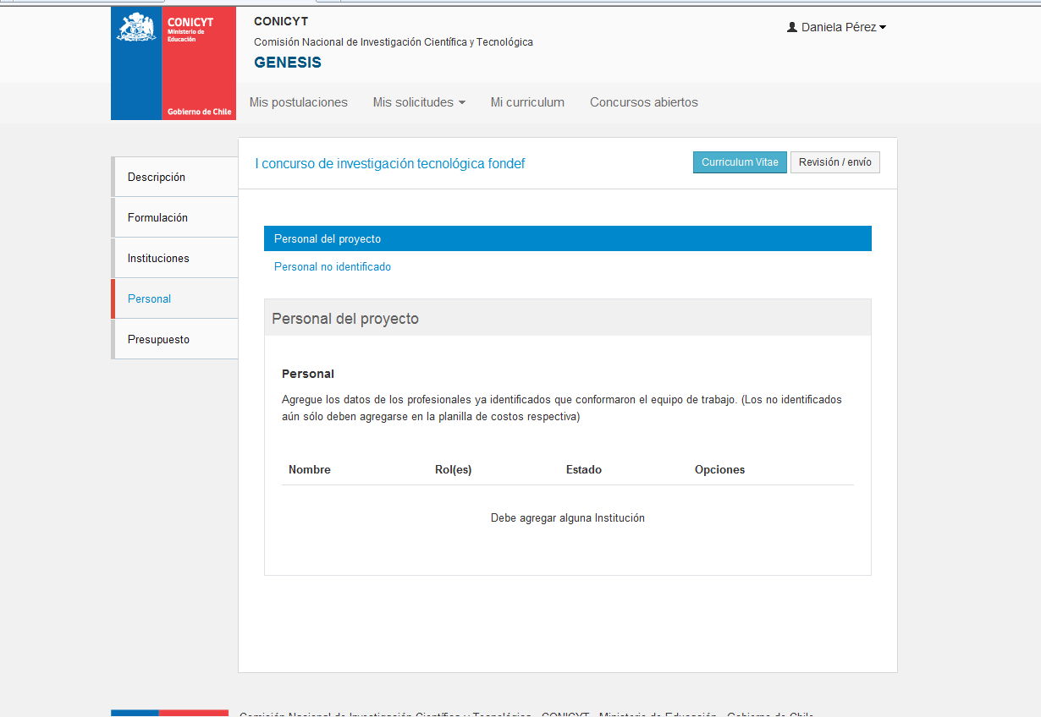

Slide 47
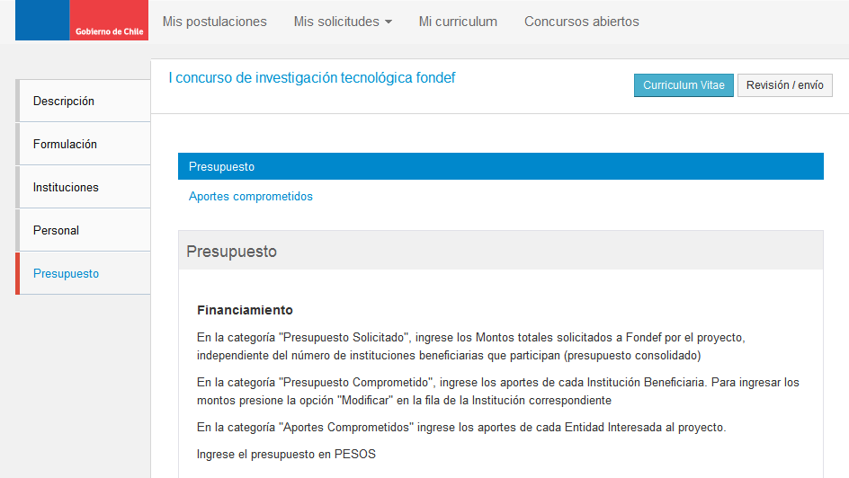
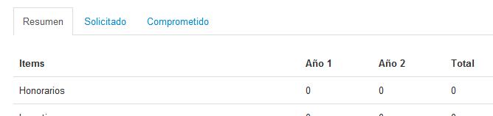

Slide 48
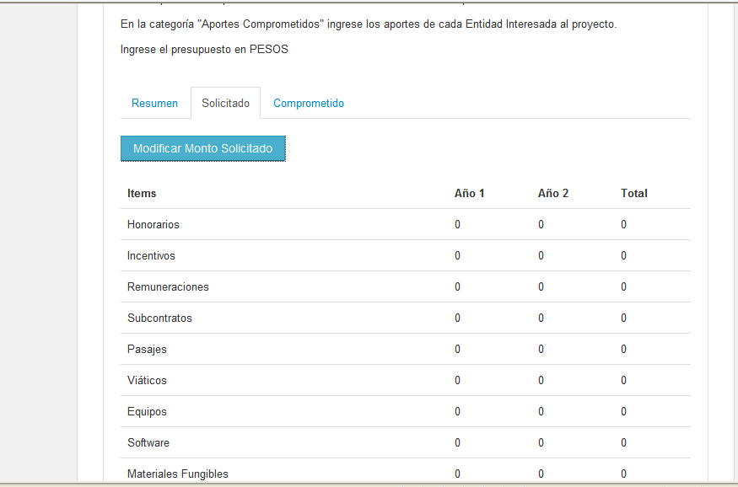
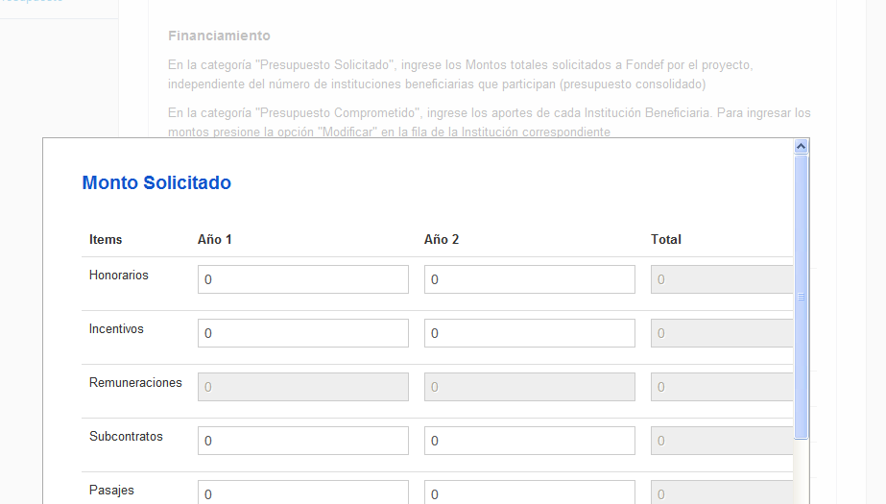

Slide 49
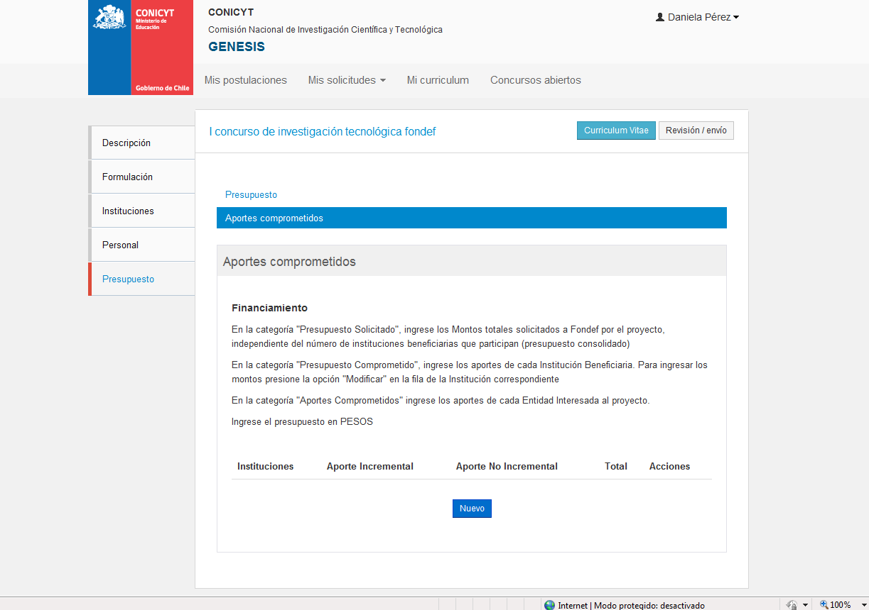

Slide 50
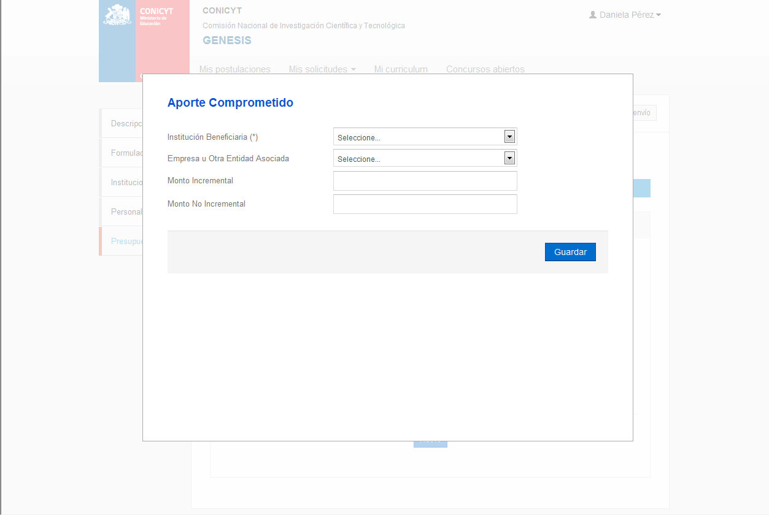

Slide 51
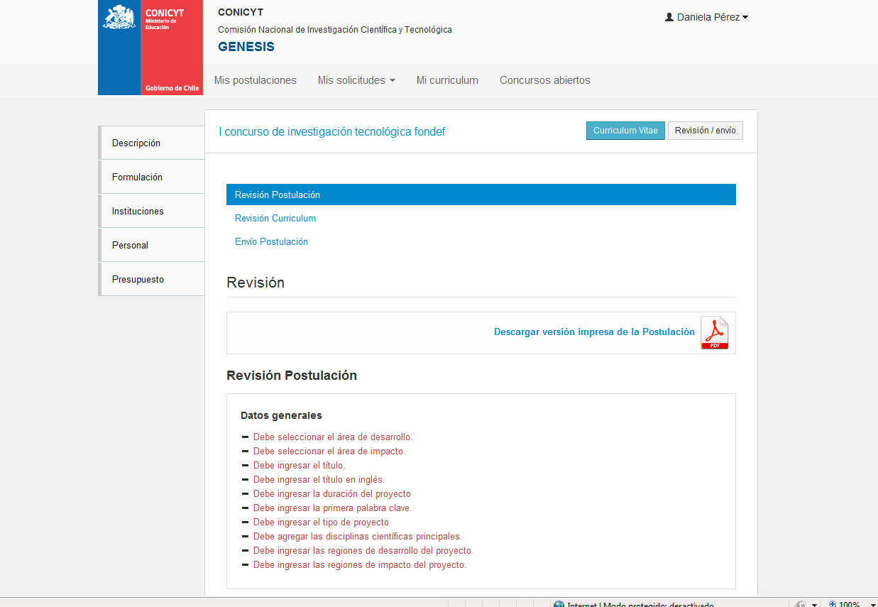

Slide 52
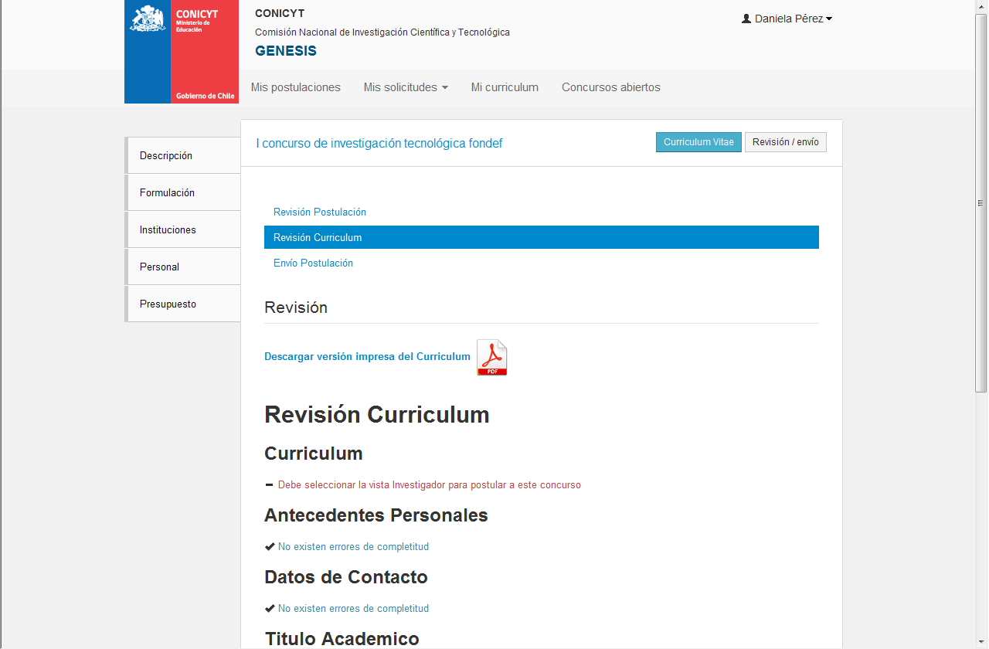

Slide 53
